Slide 1
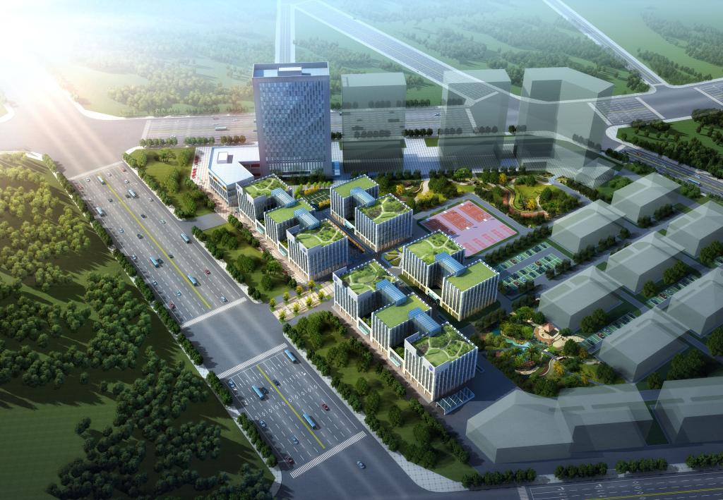
智慧园区智能化规划方案

Slide 2




01
智慧园区发展背景
CONCENTS
目录
OPTION
智慧园区起源、系统结构及政策背景等
02
项目概况
OPTION
项目的建设规模及建筑功能
03
总体规划
OPTION
整体规划内容、整体框架、智慧管理、智慧服务、智慧营销（OTO）等
05
项目建设内容
OPTION
园区智慧管理建设、园区智慧服务建设、园区智慧营销建设
06
投资估算
OPTION
项目总体投资预算

Slide 3

第一章
智慧园区发展背景
智慧园区起源、智慧园区发展历程、智慧园区系统结构、政策背景及建设目标等

Slide 4


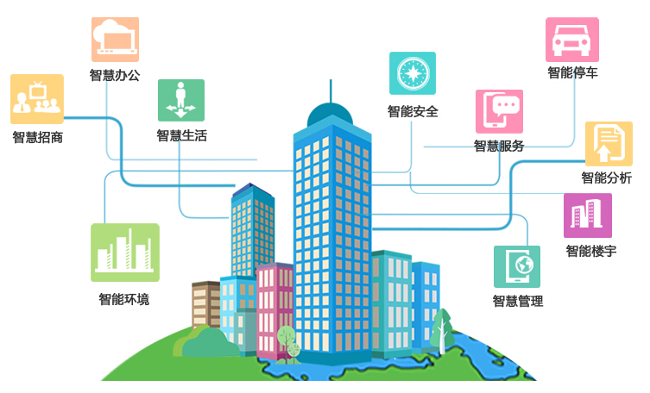
智慧园区----起源
智慧地球（Smart Plant）
2008年IBM首先推出“智慧地球”商业计划，核心是一种更智慧的方法通过利用新一代信息技术来改变政府、公司和人们相互交互的方式，以便提高交互的明确性、效率、灵活性和相应速度。w programmability layer allowing third parties to interact with platform
智慧城市（Smart City）
“智慧城市”是“智慧地球”在城市建设和管理中的具体实践。
运用信息技术和通讯技术手段感测、分析、整合城市运行核心系统的各项关键信息，对包括民生、环保、公共安全、城市服务、工商业活动在内的各种需求做出智能的相应，为人类创造更美好的生活。ner appcations and services to complement the Office 365 platform
智慧园区（ Smart community ）
“智慧园区”是在智慧城市的基础上发展而来。提出了智慧社会的概念。随着互联网+、一带一路等战略的深入推进，智慧园区、中外合作产业园、产城融合示范区等新业态和新模式将不断涌现。发展众创空间 促进大众创业、万众创新。

Slide 5
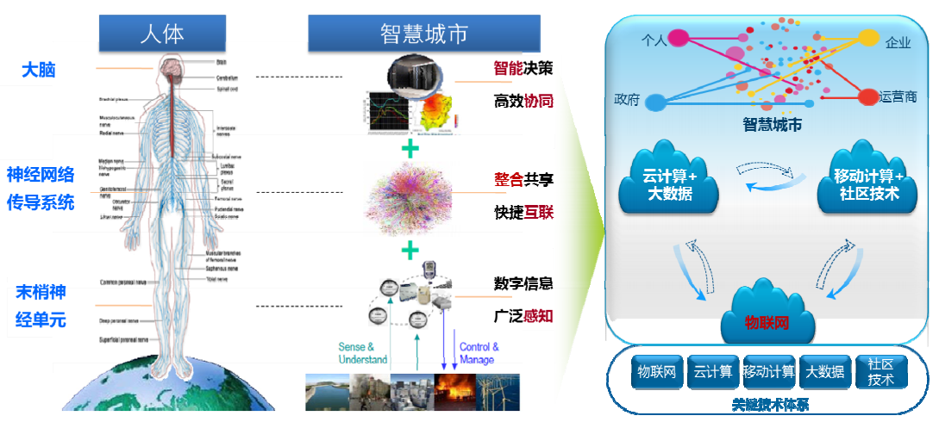
智慧园区----系统结构
人体
智慧园区
智慧园区

Slide 6
智慧园区--建设目标
纵向能贯穿
充分挖掘创业园区信息资源，全面覆盖客户、创业园区经营者、创业园区管理者主体需求，提供完整的创业园区应用服务。
02
横向能融合
对三类主体提供的服务，功能上相互配合和补充，数据层面最大限度共享，执行上协同联动。
01
智慧园区建设目标
外围能扩展
扩展和融合来自相关行业（如交通、环保、卫生、商贸等）信息，并与其它智慧系统进行数据交换和共享。
03
整体可对接
无缝对接层次更高的智慧化体系，如智慧城市
04

Slide 7
第二章
项目概况

Slide 8
项目概况
本项目建成后主要满足创新创业联合办公、创业孵化、产业升级消费、国际化交流，新业态交互体验、商务社交、城市休闲等多元复合功能，打造一个时尚创意健康的产业生态圈，一个活力四射的新中心。

Slide 9
规划和目标
管理模式创新
管理智慧化
服务模式创新
以园区为中心
服务智慧化
营销模式创新
营销智慧化
标准体系创新
园区管理精细化
服务人性化
应急指挥智慧化
生态保护物联化
公共服务便捷化
园区商业营销决策精准化

Slide 10
建设目标
创业园区政策信息的及时传递。
构建诚信、规范的创业园区产业环境，加强对园区的监管；
管理智慧化
创业园区商业营销信息的及时发布和掌握；
园区商业客户需求的及时了解和沟通；
降低商业的运作成本。
营销智慧化
方便、快捷、可信的获得创业园区信息和交流；
方便、快捷、可信、优惠的实现创业园区服务和产品交易。
服务智慧化

Slide 11
建设步骤
第三阶段
智慧运营
第二阶段
平台建设
第一阶段
基础设施建设
完善综合管理、服务和营销一体化平台，
建设大数据分析平台，从而实现智能商业分析、智慧资产管理、精准营销服务等；
提升创业园区附加值，构建智慧创业园区产业生态链，实现智慧运营。
围绕“智慧管理、智慧服务、智慧营销”三个层面，打造“智慧创业园区”综合管理、服务和营销一体化平台；
完善组织保障、标准规范、运维管理和安全保障“四大体系”；
构建“移动终端智能服务、客户管理、会员管理等”应用系统
完成园区信息基础设施建设，
初步建成智能化综合管理平台，
实现园区管理的智能化、信息化；

Slide 12
第三章
智慧园区总体规划
整体规划内容、整体框架、智慧管理、智慧服务、智慧营销（OTO）等

Slide 13
----总体规划
综合体项目以智慧创业园区云计算为中心，从“智慧管理”、“智慧服务”、“智慧营销”三个方面入手，以新一代宽带泛在网、云计算、GIS、混合现实、人工智能等新兴信息技术为支撑，通过整合集成、开发提升、新建扩建，构建高效统一、功能丰富，跨平台、跨网络、跨终端的“基于电子地图的综合管理、服务和营销一体化平台”，逐步建立起特色鲜明、运转高效的智慧创业园区管理体系、智慧创业园区公共服务体系、智慧创业园区市场营销体系，实现园区管理智能运行，使创业园区管理者能享受便捷智能服务的智慧创业园区新格局。

Slide 14
总体规划----整体规划内容
二个中心
一体化平台
智慧创业园区云数据中心
应急指挥中心（视频监控中心）
综合管理、服务和营销一体化平台
四大体系
三类应用
组织保障体系
标准规范体系
运维管理体系
安全保障体系
智慧管理
智慧服务
智慧营销

Slide 15



























总体规划----整体架构
智慧园区
Web门户
| 移动 APP
园区管理
物业管理
企业服务
办公服务
产业服务
众创空间
政务服务
工商代办
生活服务
餐饮服务
招商管理
咨询服务
金融服务
质检管理
论坛活动
租赁管理
商务服务
众包服务
税务代办
交通出行
能耗管理
中介服务
电商服务
资助申请
社交圈子
智慧云管理平台
基础 支撑
统一数据管理
统一用户认证
统一外部接口
物联网中间件平台
ESB企业服务总线
支付管理平台
运营管理
统一安全平台
大数据分析
基础 设施
数据中心
通信网
物联网
移动互联网
操作系统
数据库

Slide 16
总体规划----架构解析
居民
商场
物业
办公
台式电脑
笔记本电脑
智能终端
互联网电视
智能手机
电话
组织保障体系
统一门户
PC端用户
手机用户
微信公众号
智慧管理
智慧平台
综合布线
信息发布系统
移动通讯信号覆盖
电话程控交换系统
楼宇可视对讲系统
音视频会议系统
信息发布系统
背景音乐广播系统
客流量统计分析
视频监控系统
周界防盗报警
入侵报警系统
电子巡更系统
一卡通门禁管理
停车场管理及车位引导系统
楼宇自控系统
无线网络覆盖系统
机房工程
设备管理
移动终端智能服务
标准规范体系
智
慧
社
区
平
台
服务
管理中
心
数据中心
财务管理
经营资源管理
能源管理
运维管理
运维管理体系
基于云计算、混合现实、移动通信计算的智慧云管理平台
云数据中心
数据共享交换
数据字典
数据总线
数据服务网关
数据适配器
安全保障体系
数据维护
数据转换接入
数据交换
数据版本控制
基础数据
云数据
图形图像
三维模型
矢量地图
应用数据
物业服务
商场
办公
设备
园区介绍
全景视图
……
监控数据
停车场
交通
… ...

Slide 17





总体规划----智慧管理应用
智慧安防管理
智慧交通管理
应急指挥系统
智能巡检
视频会议系统
无线对讲
客流统计分析
智慧酒店管理
智慧管理应用
智能一卡通
楼宇设备管理
智慧能源管理
智慧管理：指通过智慧安防管理、智慧停车场管理、楼宇设备管理、智慧能源管理、客流统计分析等系统的建设，园区内所有与管理和监控相关的设备、设施、传感器、控制系统及相关应用软件进行集成，并通过叠加电子地图，进行可视化的综合管理。

Slide 18
总体规划----智慧管理要素
信息化
一体化
自动化
创业园区各环节的信息化管理
各职能部门协调联动
管理智能化及监测自动化

Slide 19


总体规划----智慧服务应用
语音广播系统
信息发布系统
停车场
车辆管理
保洁 服务
安保 服务
文化 活动
房屋 本体
绿化 养护
物业服务
企业服务
租赁管理
产业服务
智慧服务应用
生活服务
政务服务
展厅虚拟漫游
招商管理
互动分享评价
智慧服务：“以人为本、资源共享”为园区提供“全过程、一站式、个性化”的创业园区综合信息服务

Slide 20
总体规划----智慧服务要素
数字化
标准化
差异化
个性化
数字化的信息组织和快捷准确的呈现
清晰准确并且公示的服务标准
根据服务者自身的特点提
供差异化的服务
按企业不同需求提供不
同的品质服务

Slide 21
总体规划----智慧营销应用
创业园区电子商务
综合折扣券
目的地营销
广告服务
营销决策支持
智慧营销服务
商家活动
商品送货上门
营销效果评价
酒店管理系统
电商平台
智慧营销：利于云计算技术实现对数据的有效聚合，利用大数据实现“深度挖掘，重视感知，及时分析”的精准营销
利用新媒体传播特性吸引客户参与园区的传播和营销，挖掘客户兴趣和需求，为客户提供便捷的服务；与在线园区平台、电子分销机构和园区企业建立信息交换机制，及时了解和掌控园区商业市场的情况，实现园区商业产品的精准营销。

Slide 22

总体规划----智慧营销要素
可量化
精准化
标准化
营销
营销效果可通过量化指标衡量
找到的目标人群精准推送
传统媒体与新媒体相结合

Slide 23
总体规划----园区微信公众号/APP
智慧创业园区服务平台
（服务端）
（体验端）
线上
云端平台
线下
体验中心
智慧园区大数据
分析系统
智慧园区商业
导览导购体系
智慧园区
体验体系
智慧园区
服务体系
虚拟现实
互动体验
消费客户信息注册、
整理及后台数据分析，
满足园区云的
信息建设需求
经典导览导购线路规划
园区虚拟导览导购
满足消费客户需求
趣味互动操作
精彩游戏设计
满足消费客户体验需求
园区产品
的云端商店
满足消费购物需求
选择部分商铺商品/展厅
进行虚拟功能叠加

Slide 24
第四章
项目建设内容
园区智慧管理建设、园区智慧服务建设、园区智慧营销建设

Slide 25
项目建设内容
我们将进行不同业态的管理划分和涉及的智能化系统划如下：
★表示基础建设系统 ★表示重点建设系统 ★表示可选系统
序号 | 系统名称 |  | 办公区 | 商业管理区 | 序号 | 系统名称 |  | 办公区 | 商业管理区
1 | 综合布线系统 |  | ★ | ★ | 14 | 人员及车辆管控系统 | 人员通道管理（含：人脸识别通道闸及考勤功能） | ★
2 | 通信网络系统 | 计算机网络系统 | ★ | ★ | 15 |  | 访客登记及预约系统 | ★
3 |  | 无线WIFI | ★ | ★ | 16 |  | 停车场管理系统（含停车场道闸、车位引导及反向寻车） | ★ | ★
4 |  | 统一通讯系统（IP电话） | ★ | ★ | 17 | 共享会议管理系统 | 共享普通会议系统 | ★
5 |  | 无线对讲系统（和对讲） | ★ | ★ | 18 |  | 共享多功能会议系统 | ★
6 |  | 信息安全系统 | ★ | ★ | 19 |  | 共享培训室 | ★
7 | 电梯五方通话对讲系统 |  | ★ | ★ | 20 | 楼控自动化系统 | 楼宇自控系统 | ★ | ★
8 | 安全防系统 | 视频监控 | ★ | ★ | 21 |  | 智能照明系统 | ★ | ★
9 |  | 门禁 | ★ |  | 22 | 能源计量管理监测系统 |  | ★ | ★
10 |  | 入侵报警 | ★ | ★ | 23 | 智慧路灯、智慧垃圾桶 |  | ★ | ★
11 |  | 电子巡更系统 | ★ | ★ | 24 | 综合管网工程 |  | ★ | ★
12 | 多媒体信息发布系统：含室外LED广告屏 |  | ★ | ★ | 25 | 机房工程：含计算机中心机房、调度指挥机房（视频监控中心） |  | ★ | ★
13 | 客流分析统计系统 |  |  | ★ | 26 | 智慧云管理平台系统 |  | ★ | ★

Slide 26
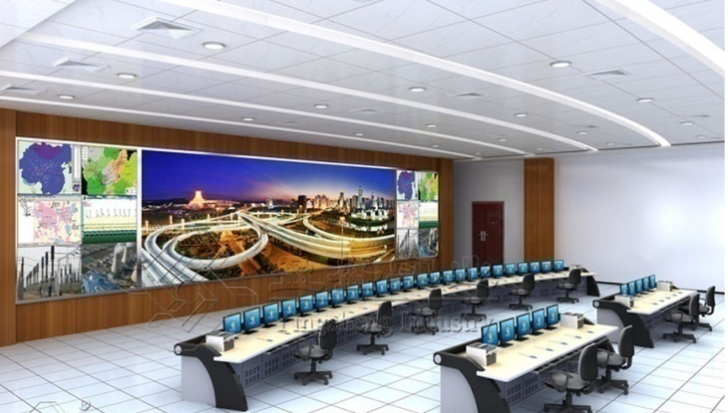
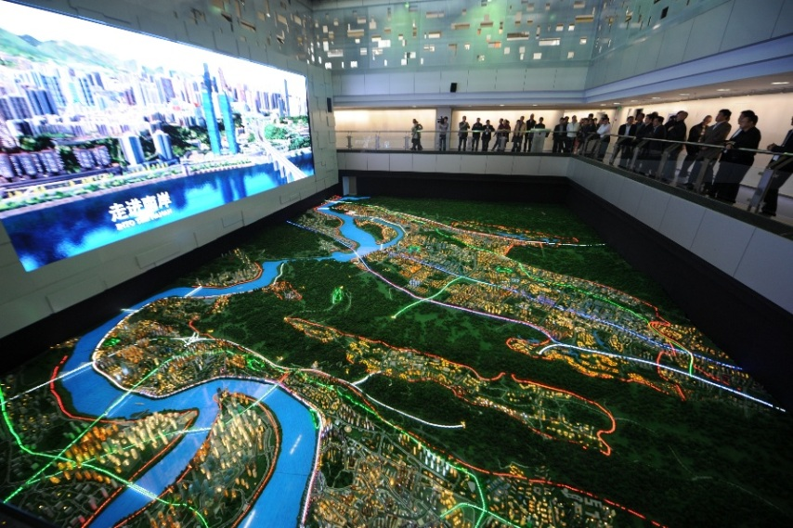
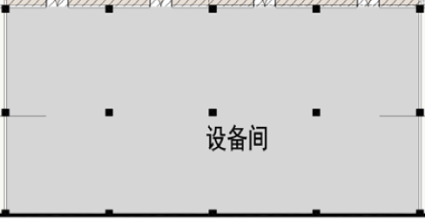
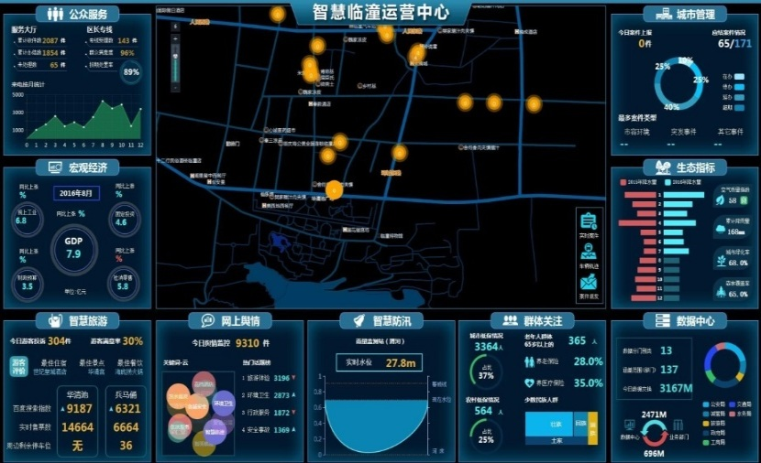
4.1、运营管理中心
管理中心（机房）
运营管理中心是智慧园区的“心脏”，承担着大数据整合、管理、共享与交换、开发与服务等重要职责；并支撑智慧园区的运行监控与应急指挥、智慧安防、智慧服务、智慧管理等智慧应用；保障着基于大数据的智慧产业发展，是智慧园区建设的基础。

Slide 27
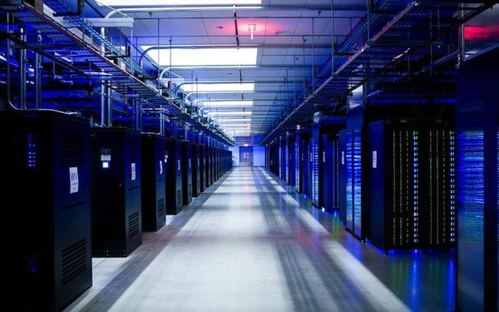
4.1.2、运营管理中心
基础装修工程
大屏幕显示系统
数据中心
变配电系统
指挥调度系统
位于地下室,建议使用面积200-300平米。
防雷接地系统
会商系统
空调新风系统
消防灭火系统
UPS电源系统
应急指挥调度中心
动环监控系统
位于地下室，建议使用面积200平米以上。
综合布线系统
微模块机房

Slide 28
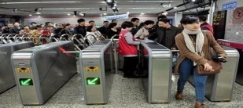
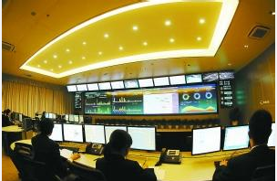
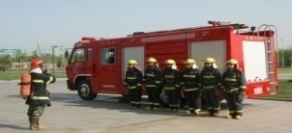
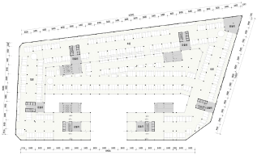
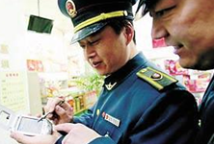
4.1.3、----应急指挥调度中心
指挥调度大厅
紧急事件人员通道拥挤，发布信息提示，并往周边疏散
治安监控
车辆定位及监控
周界报警
环境监测
……
人员
某地有疑似火情，通知消防大队安排赶往现场
安全防控
消防
某区域场车位已满，智能引导至其它区域停车场
人员疏导
紧急事件跟踪调度
投诉受理
紧急救护
……
导览导购系统信息发布
信息发布系统更新
呼叫中心任务指派
……
客流动态监测
客流预测分析
车辆预测……
停车
综合调度
信息发布
数据分析
客户投诉商家后，创业园区管理人员前往协调受理
物业管理
监测、调度及分析，基于智慧云管理平台在指挥调度大厅大屏上直观展示

Slide 29
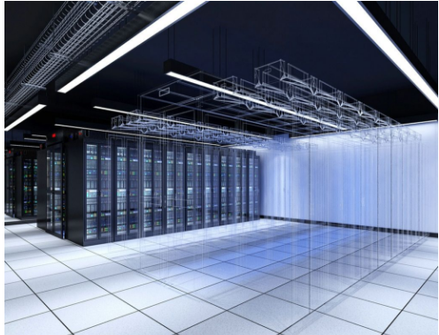
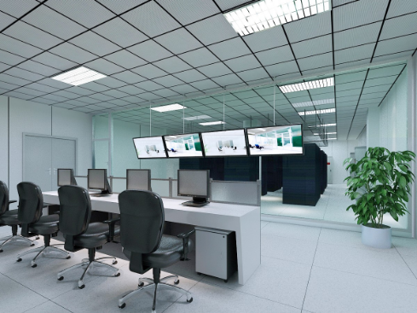
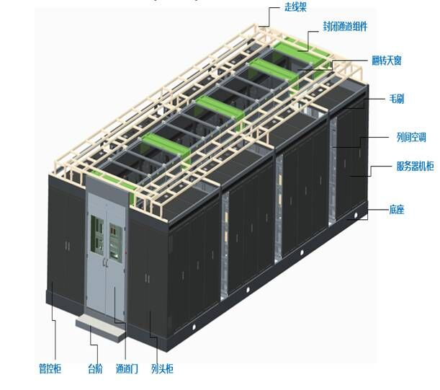
4.1.4、----数据中心
模块化
云计算
绿色节能
安全可靠
T3
B级
一级

Slide 30
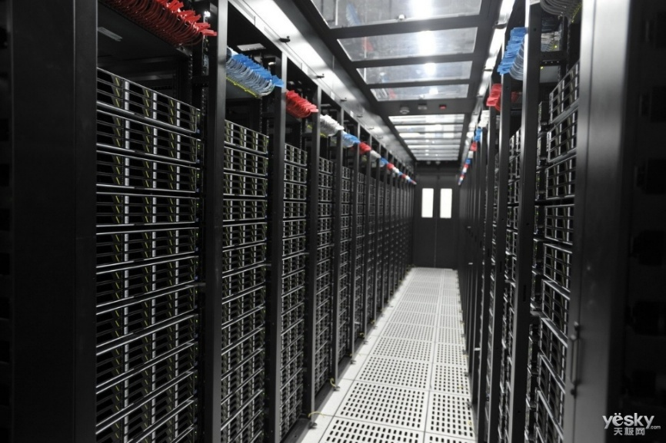
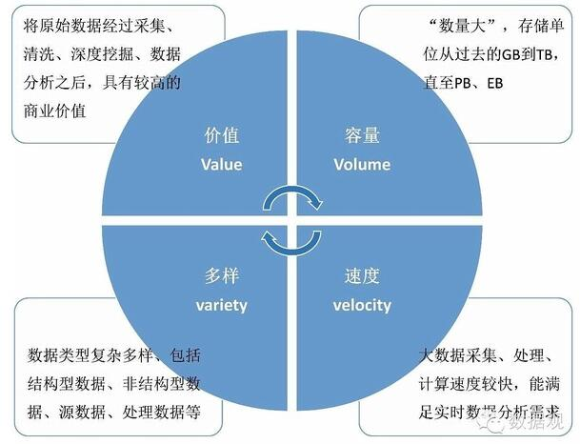


4.1.5、----数据中心

Slide 31
4.2.----基础网络建设
程控交换系统
NB-IOT
办公网
通讯网
Communication network
物联网
Internet ofthings
语音通讯系统
设备网
互联网
Internet
移动信号覆盖
无线网
外网

Slide 32
4.2.1.----通讯网
3G/4G
有线语音网
通讯网
Communication network
出售商业部分
自营商业部分
管理部分
办公部分
建设实现3G/4G移动信号覆盖，并预留5G扩展容量
FTTH光纤
入户方式
程控交换机
集中管理

Slide 33
4.2.2.----互联网
无线WIFI网
出售商业部分
商业网FTTH
互联网
物联网
Internet
Internet ofthings
采用两层星形结构：
办公网各配置2台核心交换机实现冗余备份；在建筑的弱电间设置接入交换机；
在出口处部署安全设备，对网络进行安全管理，并对两个网络的信号进行有限互通；整个网络能实现：千兆接入，万兆上行，并预留扩容空间。
安全设备
办公网
智能化设备传输网
NB-IOT网
办公部分
自营商业部分
园区管理方

Slide 34
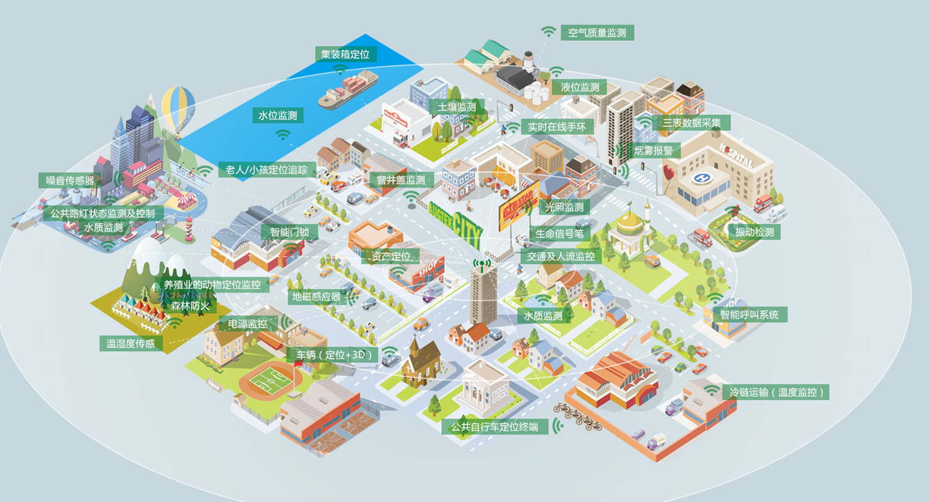
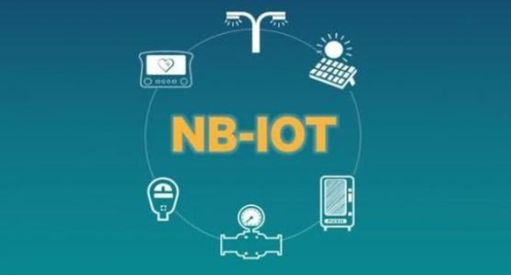

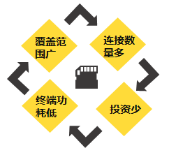


4.2.4.----物联网
园区基础设施
特殊人群
企业重要资产:通过二维码、条形码进行数据统计

Slide 35

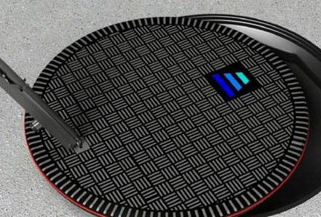
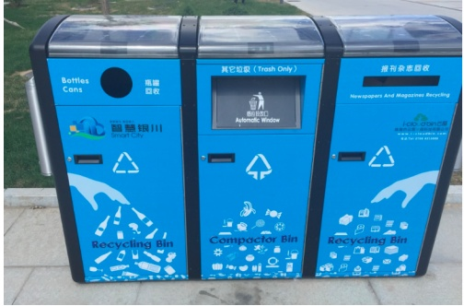


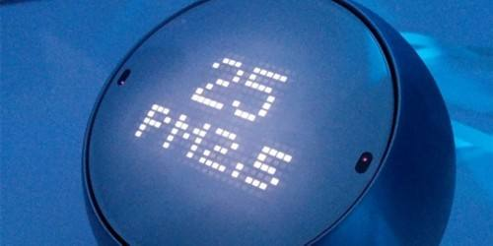
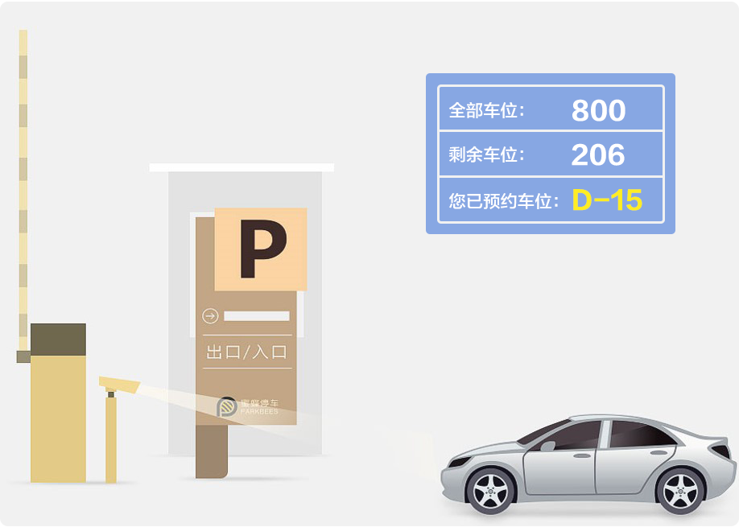
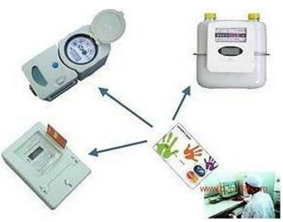
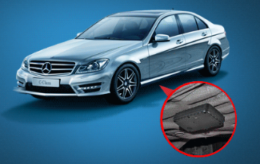
4.2.5.----物联网
Φ65mm
Φ100mm
智能井盖
智能消防栓
智慧垃圾站
智慧停车
智慧能源管理
智能环境检测
车辆监测

Slide 36
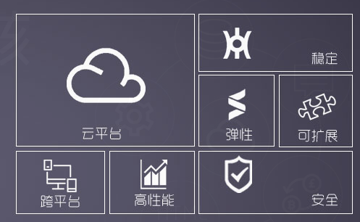
4.3.----智慧云管理平台
建筑智能化集成管理系统是将不同功能的建筑智能化系统，通过统一的信息平台实现集成，以形成具有信息汇集、资源共享及优化管理等综合功能的系统。
项目通过智能化集成管理系统统一平台的建设，实现将智慧园区内的防灾报警、建筑设备管理、车位引导等系统进行集成管理，并与广播系统、视频安防监控系统、出入口控制系统、信息发布系统互联，提高综合管理水平。
Notes:
智能化集成管理系统是将不同功能的建筑智能化系统，
通过统一的信息平台
实现集成，以形成具有信息汇集、资源共享及优化管理等综合功能的系统。
本项目的智能化集成管理系统是通过统一的软件平台，
实现对防灾报警、
建
筑设备管理、车位引导等系统进行集成，并与广播系统、视频安防监控系统、出
入口控制系统、信息发布系统互联，提高综合管理水平。
智能化集成管理系统软件平台必须建立在不依赖于硬件设备的分布式软件
系统平台之上，组成系统的软件部件应可以按照具体项目的硬件配置进行部署；
同时，
应具有良好开放性和与大规模监控系统相适应的软件构架，
丰富的数据和
通信接口，
并可以根据工程要求，
扩展开发新的数据和通信接口，
可以与其它机
电设备系统实现信息互通。

Slide 37
4.3.----智慧云管理平台
智慧云管理平台(大数据云计算）
设备设施管理
能耗能效管理
公共安全管理
资产管理 工单管理
巡检管理
云文件管理
知识库
品质检查
设备管理
……
能耗统计
环境管理
碳排放
项目能量表计
变压器负荷率
能耗全景
能耗查询
能耗分析
制冷设备分析
能耗排名
KPI管理
能耗预警
故障检测
故障诊断
报表管理
运营总览
消防报警
视频监控
视频分析
多媒体管理
客流管理
……
……

Slide 38
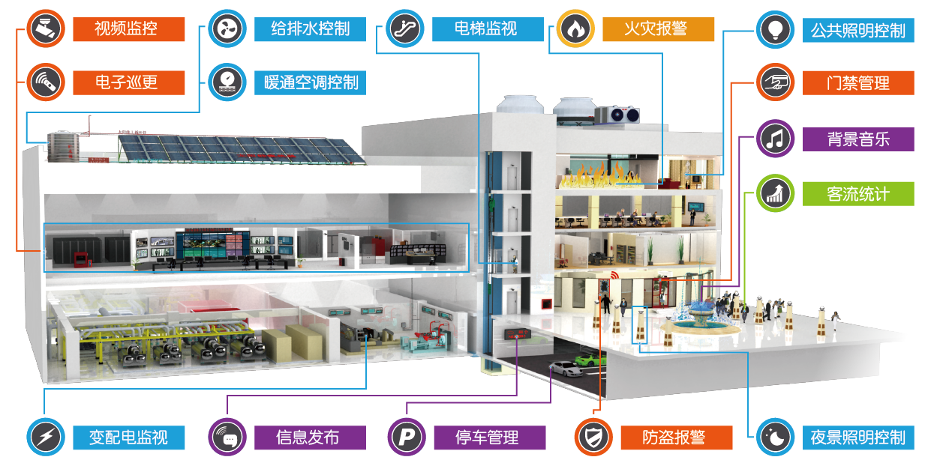
4.3. 智慧云管理平台----特征
1、进行精准的数据采集
2、实现精细化的管理
3、达到智慧化的服务

Slide 39
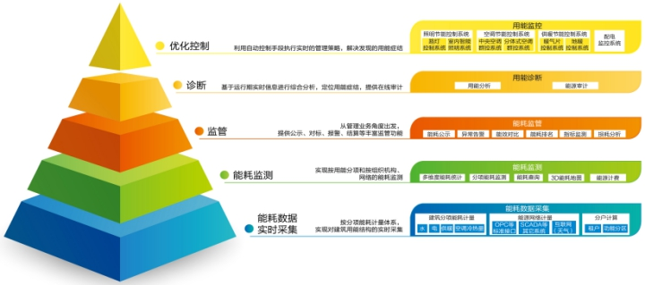
4.4.----能源管理及计量系统
需求分析：
智慧园区为体现低消耗、低排放、高性能、高舒适的设计理念，应用集成技术和物联网技术在智慧园区内建设能效管理系统，实现多能源、多业态和多用户的综合能源管理。
提高现有能源管理水平，对建筑的日常运行维护和用户耗能行为方式实施有效的管理，通过科学可行的能源改善策略实现节能。
系统在能源供应及传输系统实时监控的基础上，对建筑能耗信息、环境信息、设备信息及运营信息进行统计、分析，得出与能源消耗及能源效率相关的决策性数据和信息，帮助管理人员了解历史和当前的能源使用状况，及预测未来的能耗趋势，辅助管理人员作出正确的能源改善策略。
能耗管理普遍存在问题
非运营时间的能源浪费
运营时间的不合理用能
能源类型繁
多，集成困难
不同用能类型的计费及核算繁杂，不易管理
各能耗系统均没有统一的分项分类能源管理

Slide 40
4.4.----能源管理及计量系统
能源管理系统建成后达到以下目标：
1.建立操作级、管理级、决策级三级能源管理模式，通过权限控制为不同管理层级提供定制的管理窗口。
2.对各类能耗进行实时在线监视，对能耗数据进行自动采集、储存及查询，并通过各种形式的图表直观展示。能耗种类包括：电、水、冷/热；
3.对电能进行分项计量管理和分区域管理；对用水按照用途和主要用水区域管理；对用冷按照区域管理；
根据各区域的用能特性进行能耗统计分析，进行能耗核算、费用分摊、实行能耗限额标准管理，规范能源使用方式，控制能源支出；
4.实时监测建筑能源消耗指标，并对各区域当前能耗水平评价考核；
5.对建筑主要设备进行实时监控，及时发现设备异常和低效运行现象，杜绝能源浪费；
6.提供多个能源分析工具，帮助管理人员发现不合理用能现象；
7.为节能技术改造提供数据依据，以及检验节能改造效果；

Slide 41
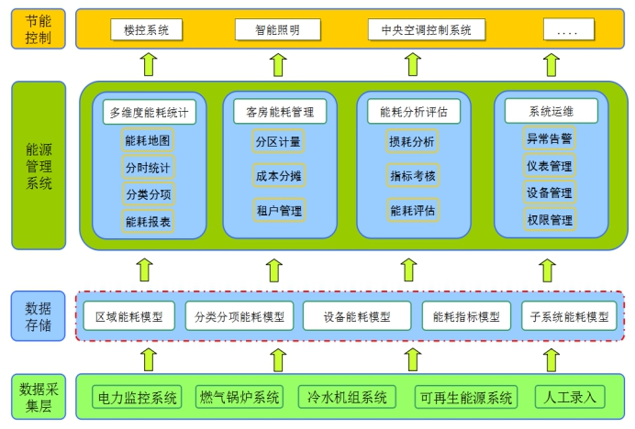
4.4.----能源管理及计量系统

Slide 42
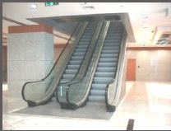
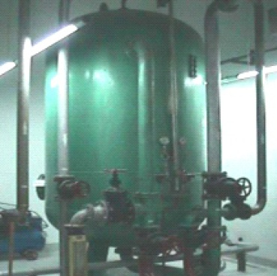
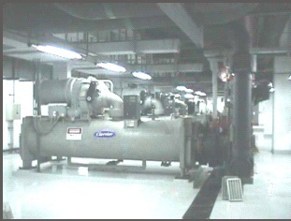
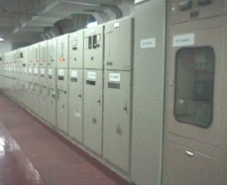
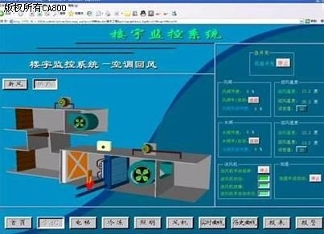
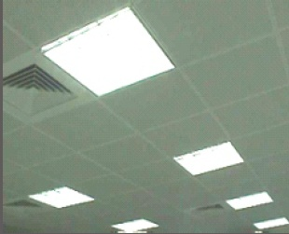
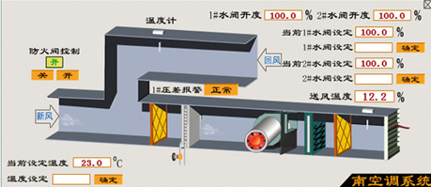
4.5.----楼宇设备管理系统
需求分析：
通过楼宇设备管理系统是对本项目的机电设备进行集散式监控，优化系统运行控制、收集分析运行数据、故障自动报警，以延长设备使用寿命、节省能耗、简化管理、确保安全。
本项目中楼宇设备管理系统监控、监测范围如下：
冷冻站；锅炉系统；空调机组及新风系统；
送排风系统；发电机系统；变配电系统；
网关接口：包括冷水机组（经解码板接入网关模块）、锅炉、柴油发动机（及变配电）。
电梯系统监测
给排水系统监控
冷热源系统监控
变配电系统监控
送排风系统监控
智能照明系统控制
空调系统监控

Slide 43
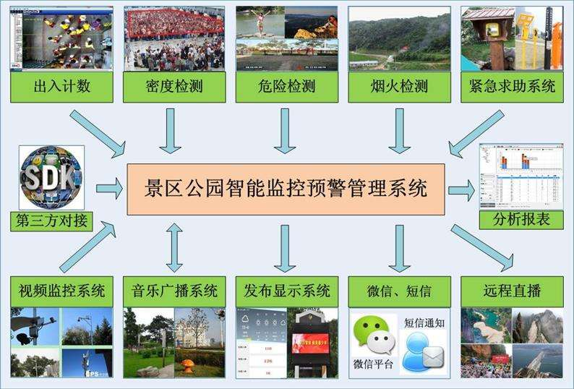
4.6.----智慧安防管理
智慧安防管理系统

Slide 44
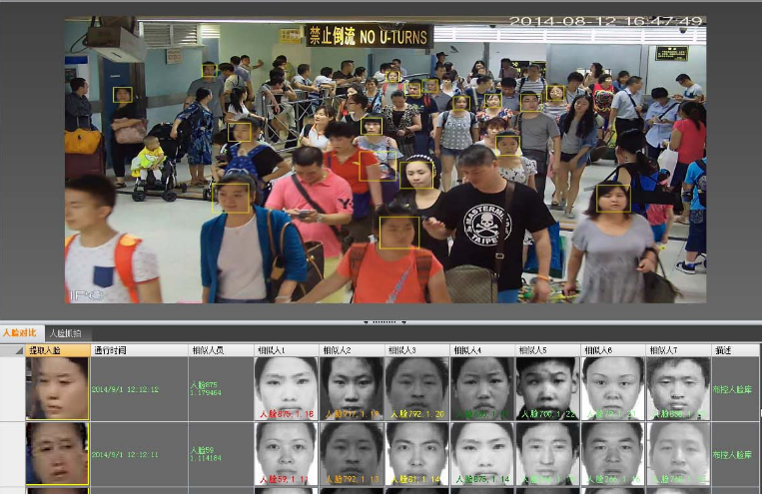
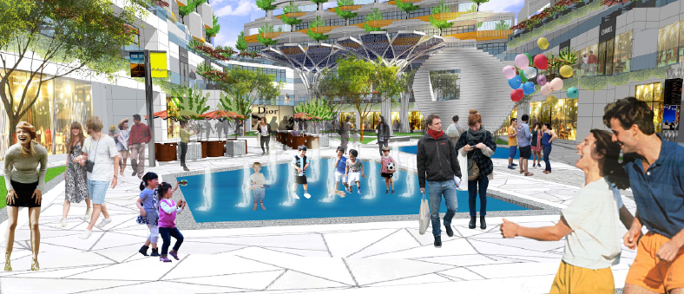
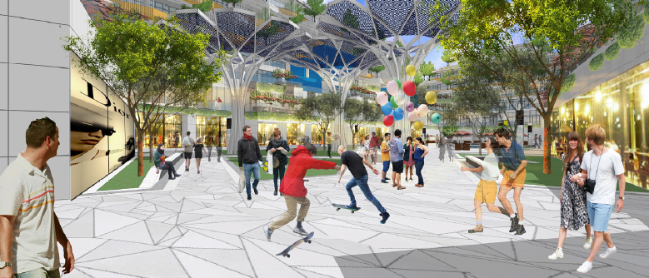
4.6.1. ----智能监控系统
特殊监控摄像机在本项目中的应用
在园区主要出入口设置人脸识别摄像机
在园区内十字路口设置，球机加枪机，枪球联动，进行多目标跟踪监控。
在园区主要出入口设置人脸识别系统，对进入园区人员进行人脸比对，及时发现比对库中嫌疑人员，并向指挥中心进行报警。
园区内十字路口及广场，设置枪球联动摄像机，进行多目标跟踪监控分析，便于对特殊行为进行跟踪监控。
在智慧园区部分广场设置全景摄像机+枪球联动
园区内广场，设置全景摄像机+枪球联动，进行全景监控及多目标跟踪监控分析，便于对特殊行为进行跟踪监控。

Slide 45
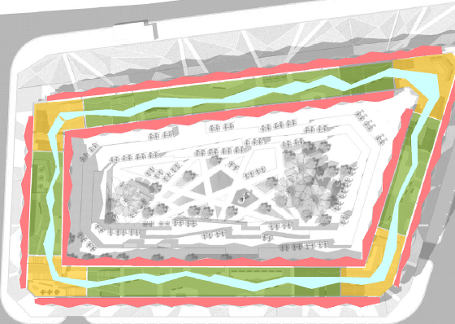
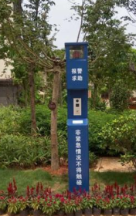
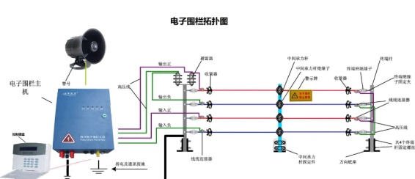

4.6.2.----入侵报警系统
入侵报警系统是安保的组成部分，实现对重点部位、重点时间段进行无人值守的保安报警功能。
入侵报警系统主要分为两个部分：
1、入侵防盗报警系统：
设计区域：商场（商店、各零售、餐饮的）与外界相通的出入口、重要设备间（如变电站）、重要机房等场所设置吸顶或壁挂式红外/微波双鉴探测器。
2、求助报警：
设计区域：各零售商铺（收银台）、大厅接待台、物业财务、残卫、安保中心机房等处设计紧急求助报警按钮、声光报警器。
求助报警，用于智慧园区广场、交叉路口或各商铺收银台、接待大厅等场所，便于发生紧急情况是进行求助报警。
入侵报警（红外探测器）用于智慧园区建筑内部，如：商铺及重要设备间。

Slide 46
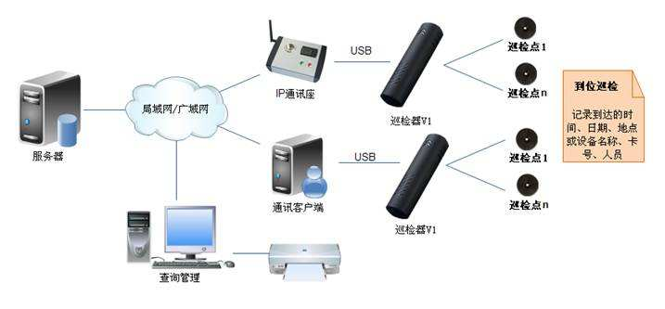
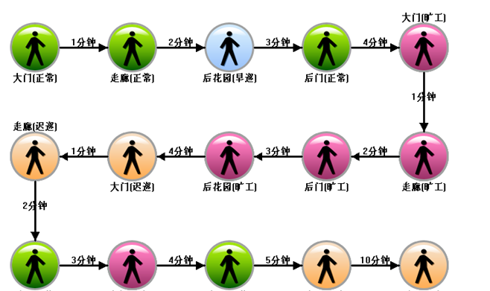
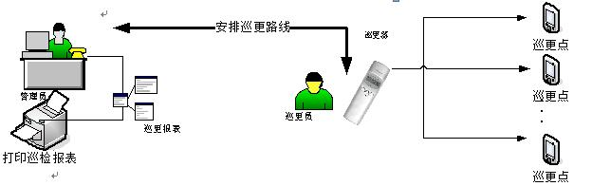
4.6.3. ----保安巡更管理系统
电子巡更系统是后勤部门对安保人员的管理，监督保安人员定时，定点，定路线进行巡逻，防止保安人员懈怠偷懒，做到技防和人防相结合，可以大大改善大楼的治安环境。

Slide 47
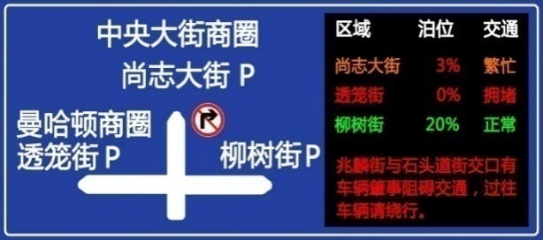
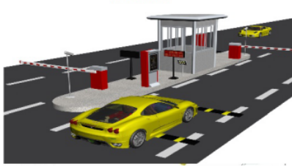






4.7.----智慧停车场管理
一级诱导
二级诱导
三级诱导
车牌快速识别系统
智慧停车管理系统
交通信息诱导(与交通专业配合)
手机
车位引导系统
智能停车场

Slide 48
4.8.----客流统计分析系统
借助云计算、GIS、移动通信、人工智能和无线网络定位等技术，结合用户手机号码归属地数据、视频监控信息以及园区GIS数据等实时获取顾客流量，为商业区域的精确管理和目的地精确营销提供数据支撑。
客流统计 “对症下药”
实时客流统计，对商业区承载量预警，对客流进行疏导，从而实现精确营销
客流分析主要实现方式：
方式一：基于视频监控系统的视频分析计算客流量。
方式二：基于无线覆盖，手机入网，APP、微信、GPS定位。
本项目建议采用以上三种方式相互结合，进行互补，进行精确统计分析。
通过以上方式自动获取客流数据，统计实时客流人数，滞留人数，高峰期客流预警，商业区域客流来源统计，新增客流分析等。
及时掌握店内客流及销售情况
分析客流变化，调整销售策略
合理引导客流流向，改善购物环境
运营管理
客流量与销售额之间的关系
客流分布与各类产品销售额的关系
客流与销售额周期性变化的内在规律
根据客流与销售额的变化，调整营销手段
根据客流流向特征制定针对性的营销计划
通过历史数据的分析，掌握客源的规律
销售分析
营销策略
店1 客流
店2 客流
店n 客流
对客流的分析，评估经营绩效
评估促销和广告宣传的效果
根据客流投诉率，考核服务
绩效评估

Slide 49
4.10.----无线对讲系统
集群通信系统
数字集群对讲
模拟集群对讲
需占用频率资源，有限的频率范围
需投入巨大资金建设基站，网络，专用手持终端等。
使用开放的频率，极不安全，任何人士可以监听。
需要政府审批频率带宽，并要交付昂贵的频率占用费
传输效率低、只支持语音和有限的信息发送。
模拟对讲
模拟集群系统信令是数字的，但语音通道是模拟的。
缺点：大大提高了设备复杂度，造价高，保密性差，维护困难。
由于频率复用率低，维护管理困难，工信部2005年取消了对此系统的推广和审批。
利用3G/4G数据网络；
无需特定终端；
独立管理后台；
多进行多媒体信息传输；
低廉的费用群组通话；
其频率不可复用，严重浪费无线资源，相互干扰；
无线的距离有限（1 到5公里距离）。
任何人都可以收听到对话，缺乏安全。
仅支持语音对讲功能。

Slide 50









4.11.----公共广播系统
公共广播控制中心

Slide 51


4.12.----共享会议系统

Slide 52









4.12.----共享会议系统
会议管理——中、小型会议室应用场景
无线AP
视频会议
中/小型会议室
与门禁系统联动，会议期间无关人员不得入内，参会人员通过扫描二维码授权进入会场
会议桌面信息插座
电子白板（65寸）

Slide 53







4.12.----共享会议系统
会议管理——多功能会议室应用场景
无线AP
会议话筒
电视机
LED室内小间距全彩
大屏幕
会议音箱

Slide 54

4.12.----共享会议系统
会议管理——无纸化会议应用场景

Slide 55




4.12.----共享会议系统
会议管理——培训室应用场景
会议音箱
投影幕布150寸
无线AP
电子白板（65寸）

Slide 56


4.13.----智能照明

Slide 57

4.13.1.----智能照明
整体架构

Slide 58

4.13.3. ----智能照明
整体概念

Slide 59

4.13.3.----智能照明
公共区域应用场景

Slide 60

4.13.3. ----智能照明
办公区域应用场景

Slide 61

4.13.3. ----智能照明
地下车库区域应用场景

Slide 62
THANK YOU

